Slide 1



TIẾNG VIỆT 1

Slide 2
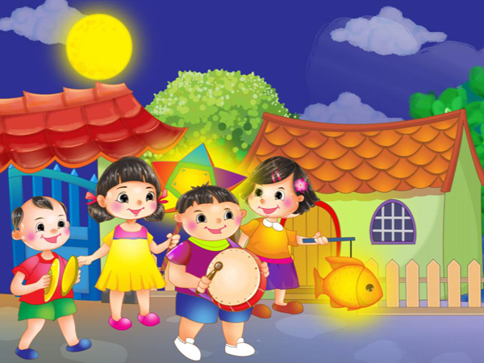
ĐI TỚI BÀI HỌC
Khởi động
1
Ô CỬA
BÍ MẬT
TRUNG THU

Slide 3
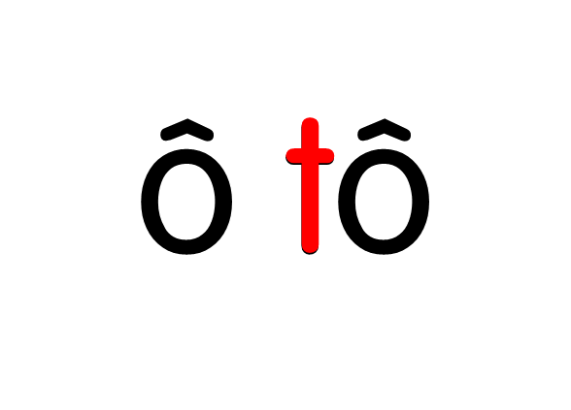

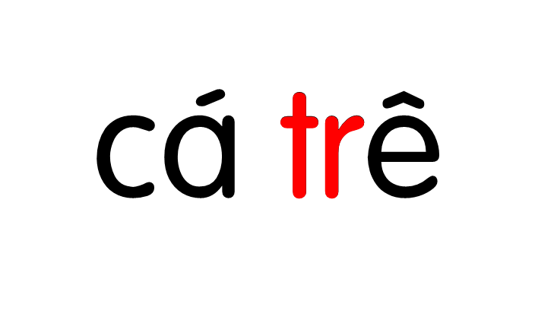


Slide 4
Hà tả hồ cá. Hồ to, có cá mè, cá trê, cá rô.

Slide 5

ô Ǉô
cá Λɐ

Slide 6
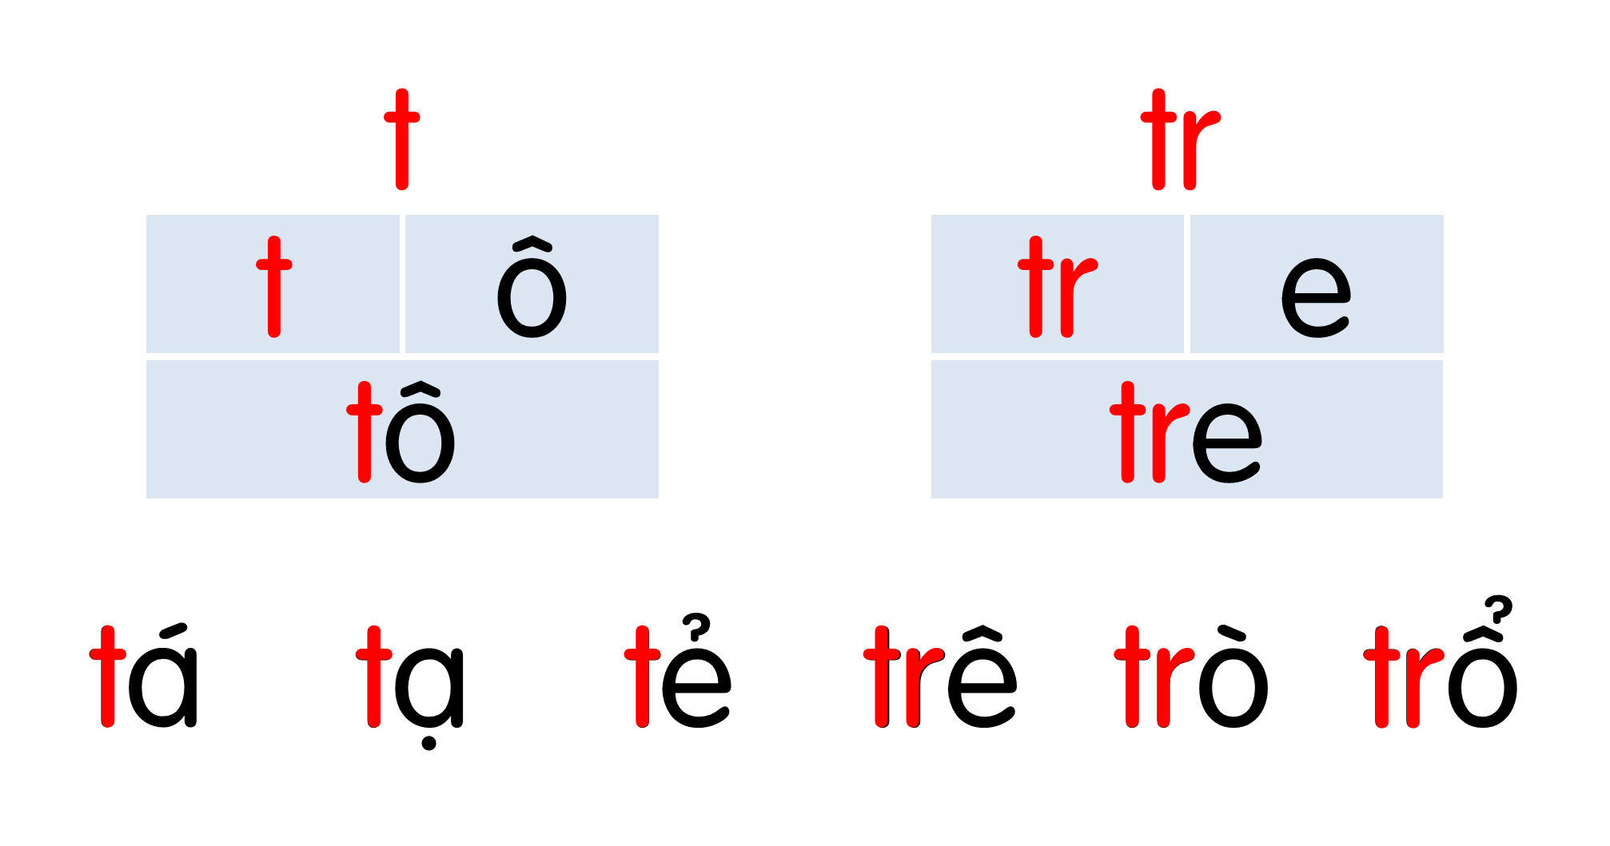

Slide 7
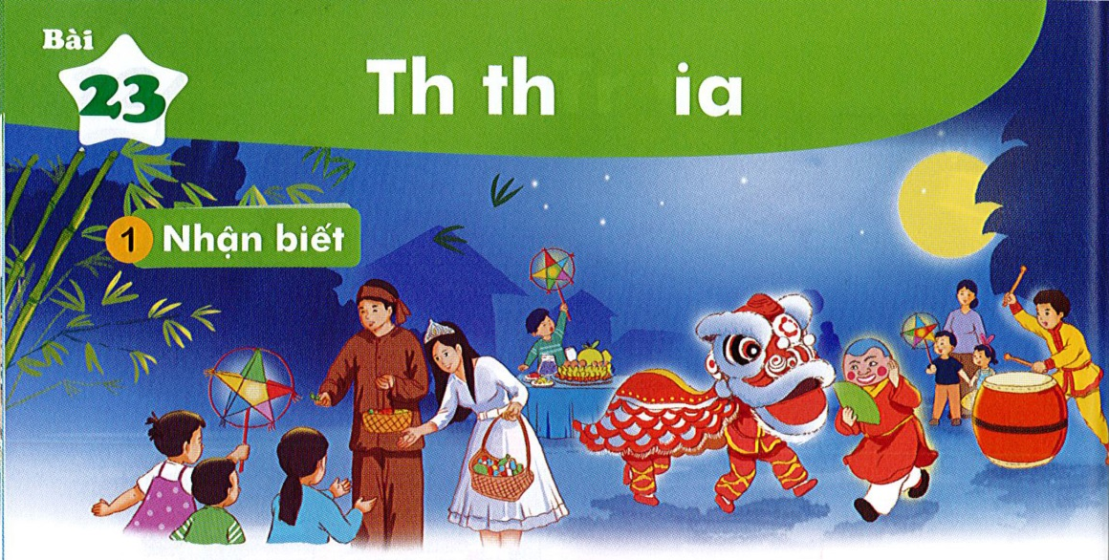

Bài
Th th ia
23
Nhận biết
2
Trung thu, bé được chia quà.

Slide 8
01
- Đọc viết được các tiếng, từ chứa âm th, ia
YÊU CẦU CẦN ĐẠT
- Tìm được các tiếng , từ chứa âm th, ia.
02

Slide 9

Đọc
3
th
ia
th
u
ch
ia
thu
chia
th
th
th
thẻ
thọ
thơ
đĩa
mía
thìa

Slide 10



Thư giãn nào!

Slide 11


Slide 12
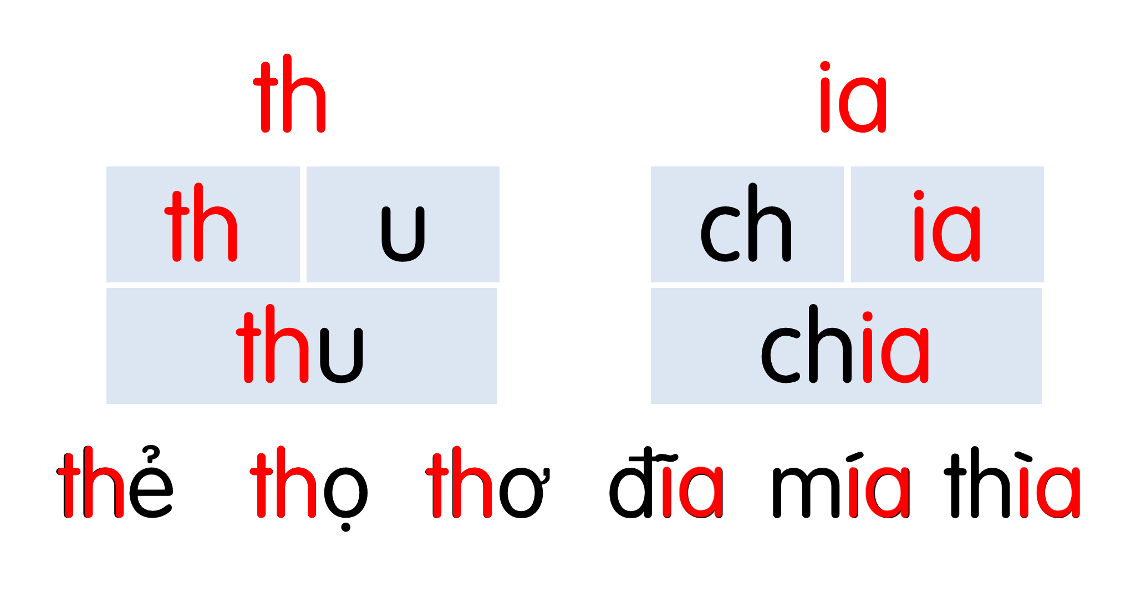
Notes:
Ôn lại

Slide 13
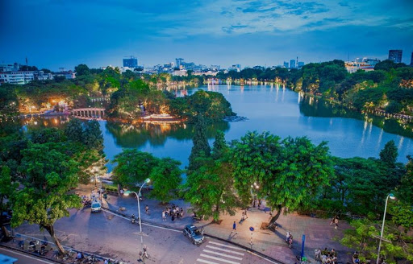
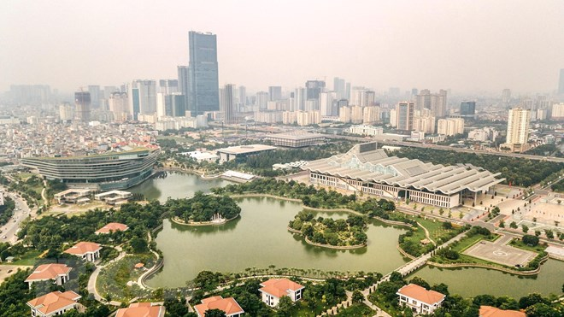
th
thủ đô
Notes:
Hay còn gọi là CHIM ĐA ĐA

Slide 14
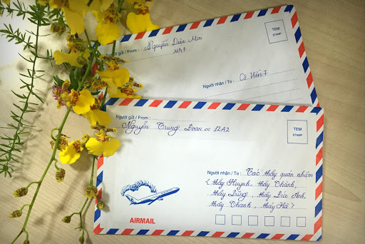
lá thư
th

Slide 15
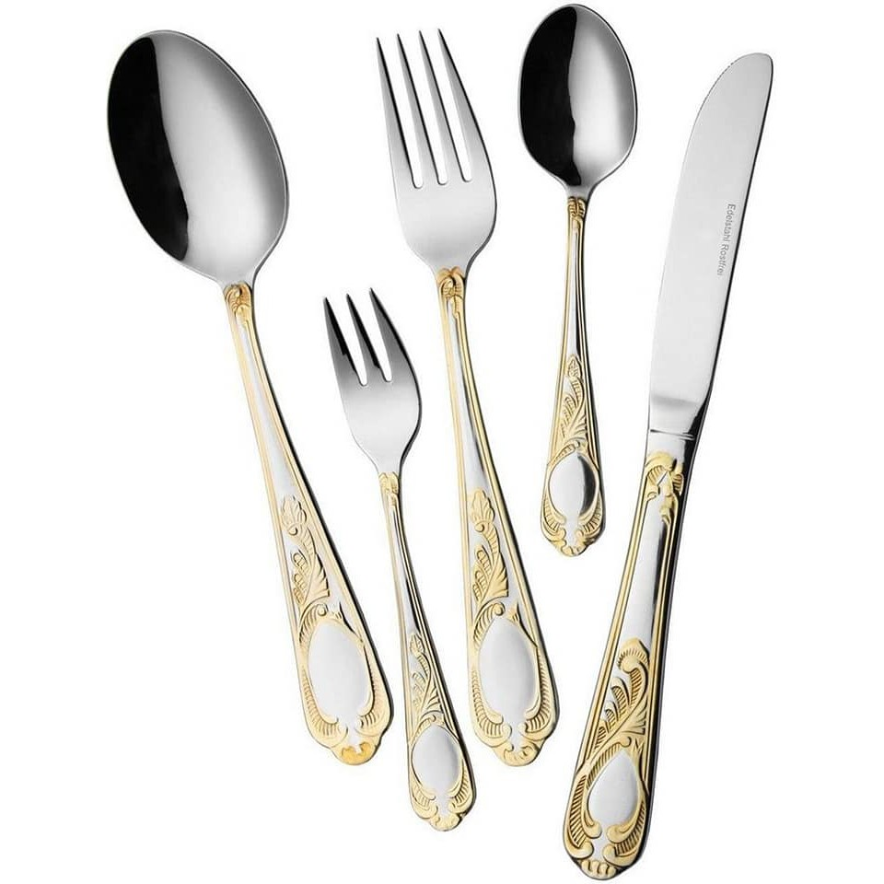
thìa dĩa
th

Slide 16
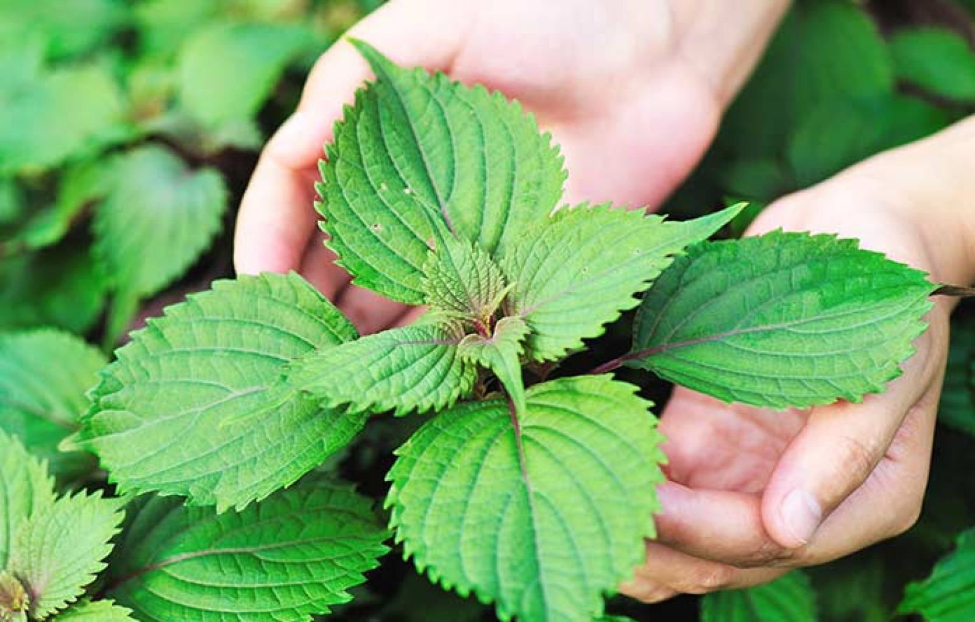
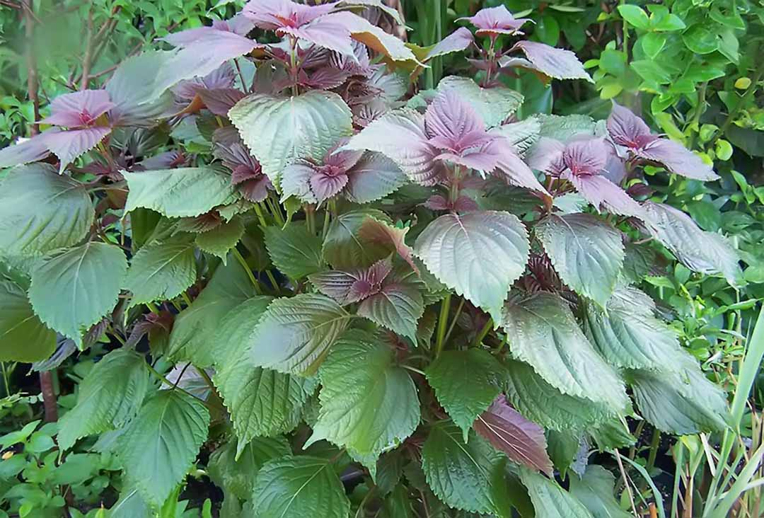

lá tía tô
Notes:
GV giáo dục thêm về tác dụng của lá tía tô

Slide 17


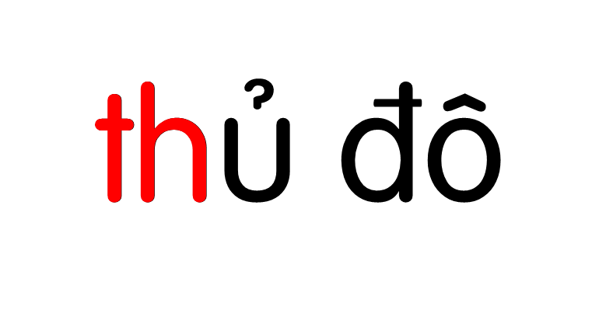


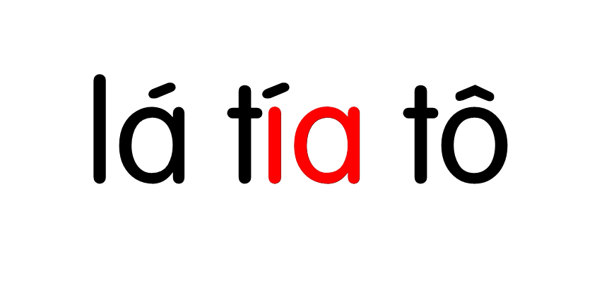

Slide 19
Thư giãn nào!

Slide 21
Hướng dẫn viết bảng
4
κ
Ła

Slide 22
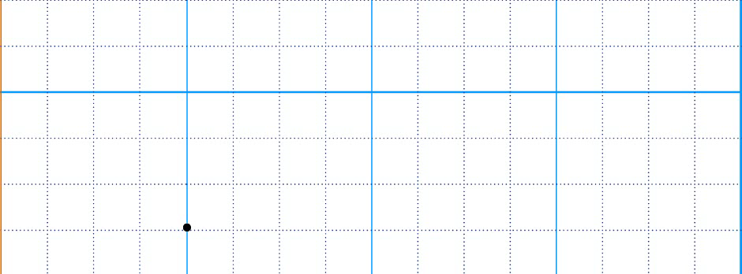

Slide 23
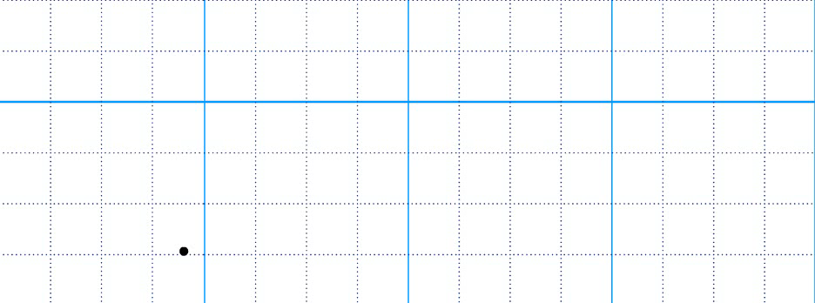

Slide 24


κủ

Slide 25


κìa

Slide 26
Viết vở
5
κ
κ

Slide 27
Ła
Ła

Slide 28
κủ đô

Slide 29
κìa

Slide 32
κủ đô

Slide 33
κìa

Slide 34
01
- Viết được các tiếng, từ chứa âm th, ia
YÊU CẦU CẦN ĐẠT
- Đọc được câu và nói được từ 1 đến 2 câu theo chủ đề cảm ơn
02

Slide 35
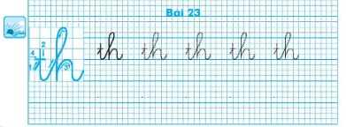
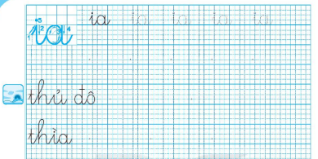

Slide 36
Thư giãn nào!

Slide 38
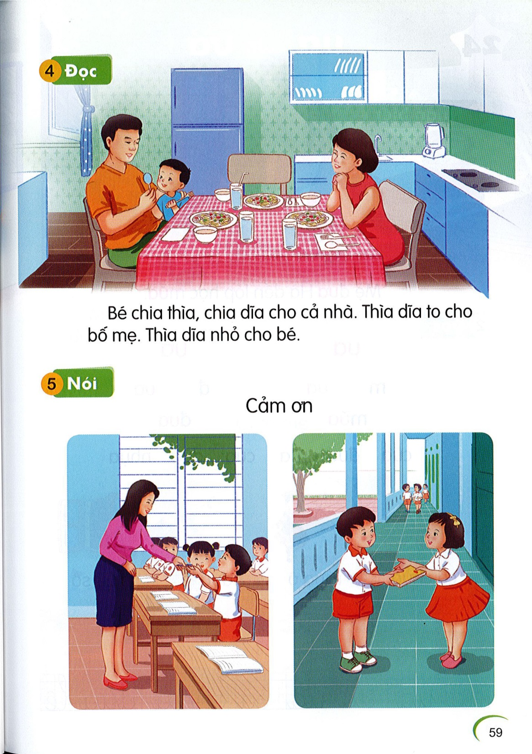
Đọc
6
ia
ia
Th
2
Bé chia thìa, chia dĩa cho cả nhà. Thìa dĩa to cho bố mẹ. Thìa dĩa nhỏ cho bé.
1
th
Th
3

Slide 39
chia
thìa
dĩa

Slide 40
Bé chia thìa, chia dĩa cho cả nhà. Thìa dĩa to cho bố mẹ. Thìa dĩa nhỏ cho bé.
Notes:
GV chủ động hỏi HS để khai thác nội dung nhé

Slide 41
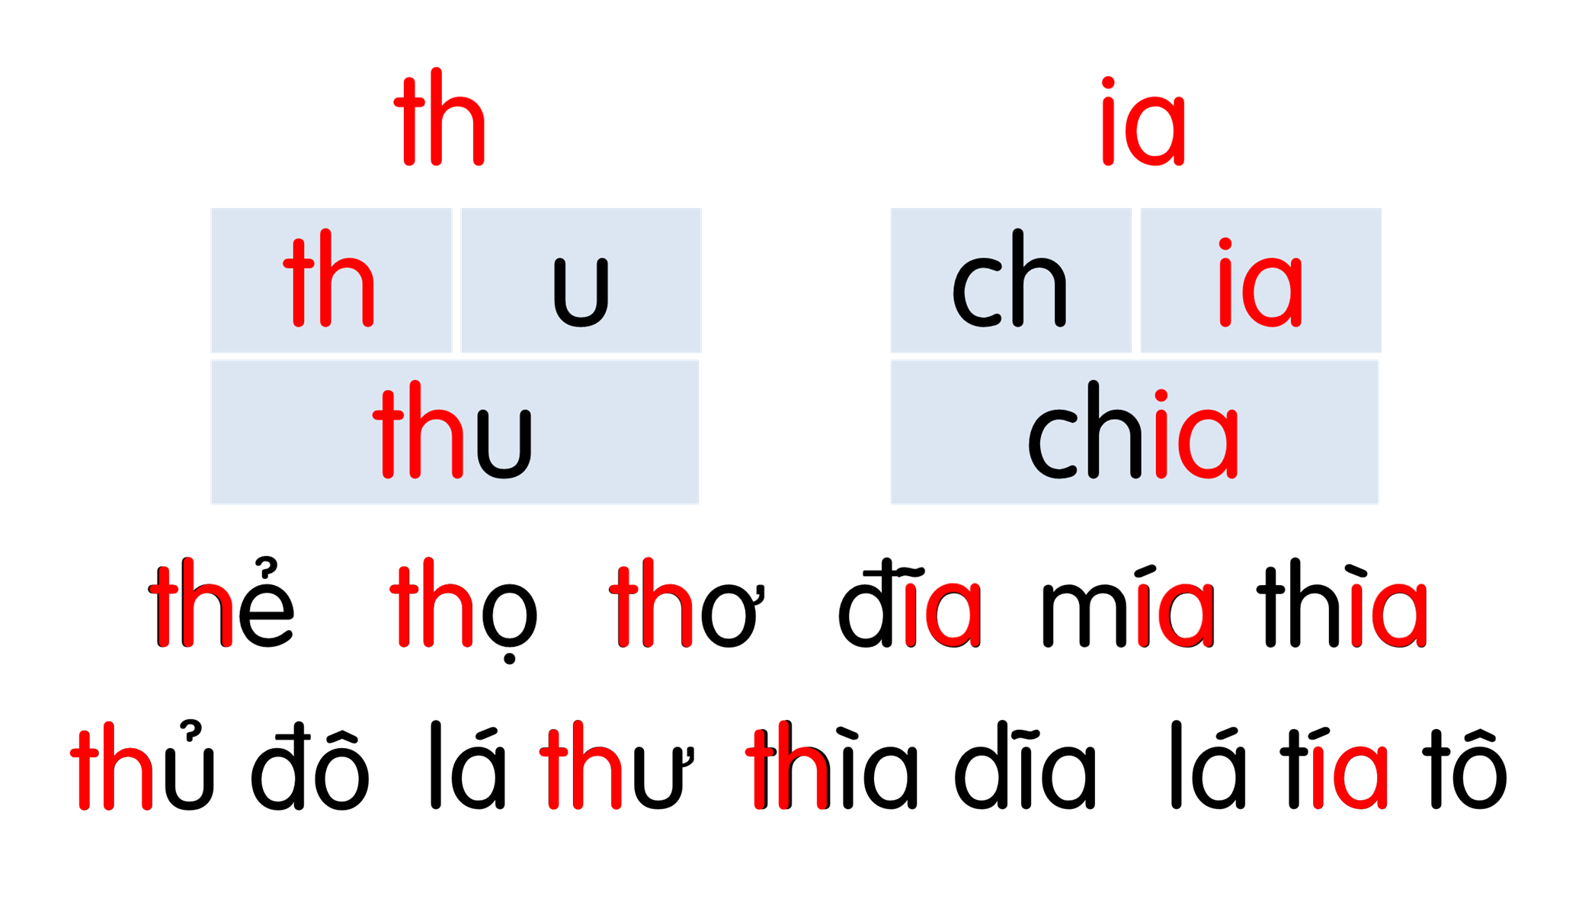
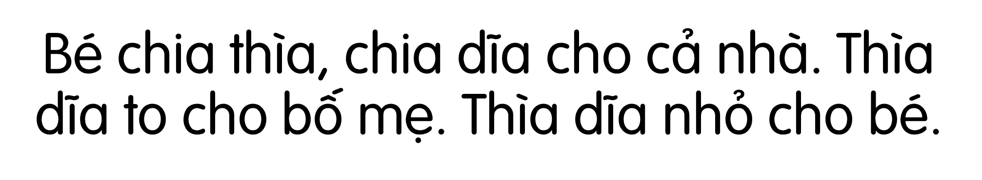

Slide 42
Nói
7
Cảm ơn

Slide 43
Vận dụng trải nghiệm

